Slide 1
データ前前処理言語
Data Pre-Pre-Processing Language
DPPPL
DPR3L

Slide 2
DPPPLでやりたいこと
データの「前前処理」
前前処理とは？→RapidMinerでできないような前処理

Slide 3
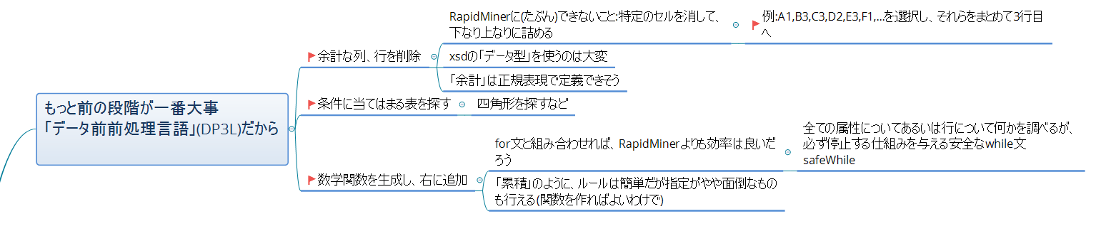
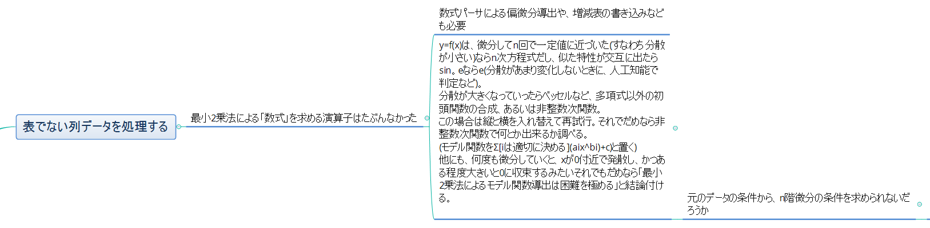
モデル関数を生成するCNNを作ってみたいかも (DPPPLで簡単にCNNができれば面白い)

Slide 4
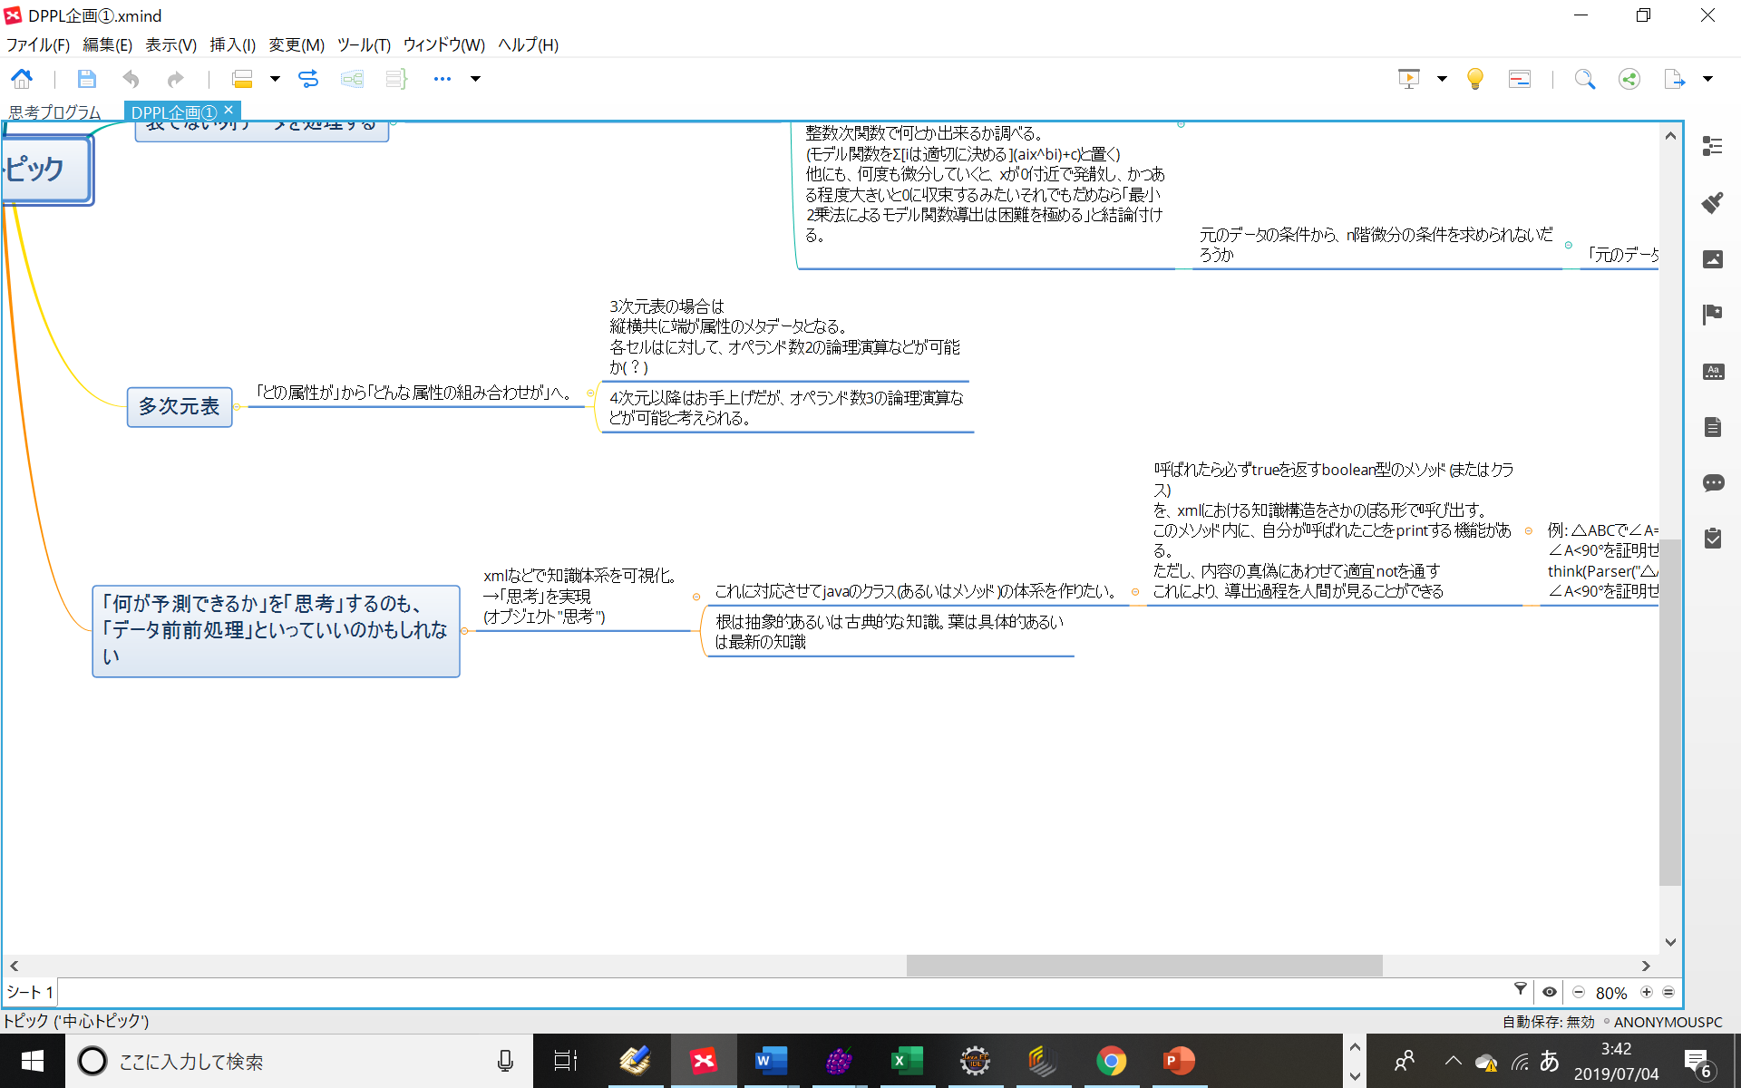

Slide 5
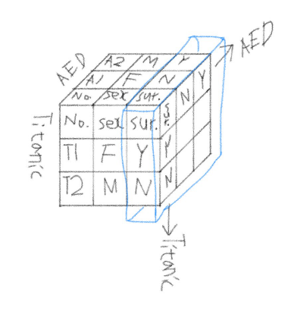
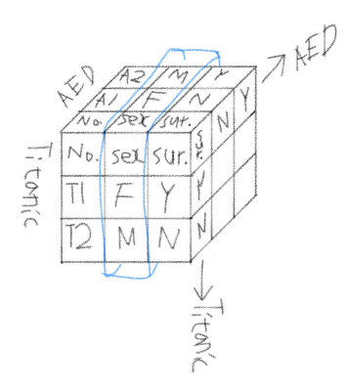
生存 ﾀｲﾀﾆｯｸ＼AED | 死亡 | 生存
生存 | 死亡 | 生存
死亡 | 死亡 | 死亡
両方生きながらえないと結局死ぬ
性別 ﾀｲﾀﾆｯｸ＼AED | 女性 | 男性
女性 | 有効 | 無効
男性 | 無効 | 有効
性別･･･同一人物なら一致
生存 ﾀｲﾀﾆｯｸ＼AED | 死亡 | 生存
生存 | 死亡
死亡 |  | 死亡

Slide 7
prolog
論理型プログラミング言語
⇔普段我々が使う「手続き型言語」
例: 長方形の各頂点が直角である 正方形は長方形である ひし形は長方形ではない 各頂点が直角なのは？ →長方形、正方形

Slide 8
prolog
妄想 親子関係も扱えるのだから、 フェルミ推定もできそう！ →「このデータから何がわかりうるか」や 「次はどんなデータがあると、情報量(驚き)が大きいか」 などが 「前前処理」でわかるかも！

Slide 9
設計中のDPPPLを試そう
まだJavaプログラム
各クラスに整理してある
オリジナル言語→XML→JavaCCで各クラスの呼び出し (「アクション」が使えて便利)

Slide 10
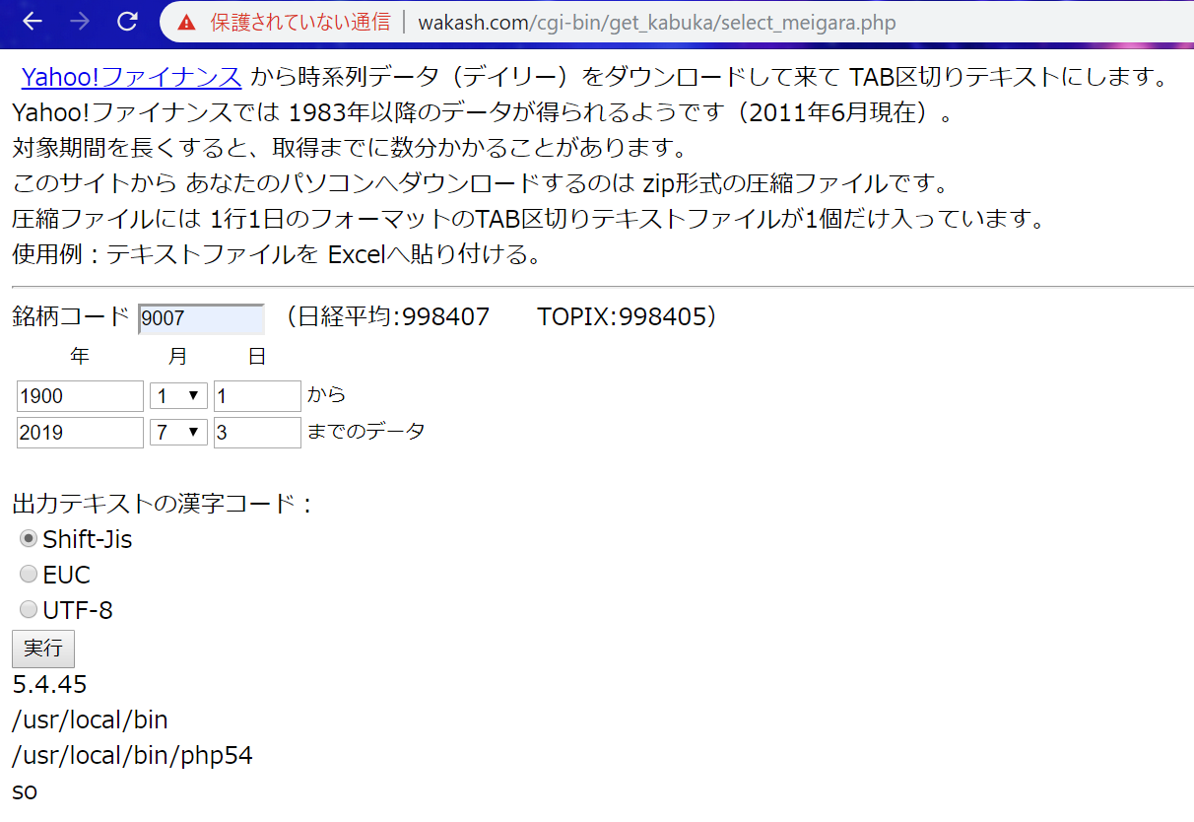

Slide 11
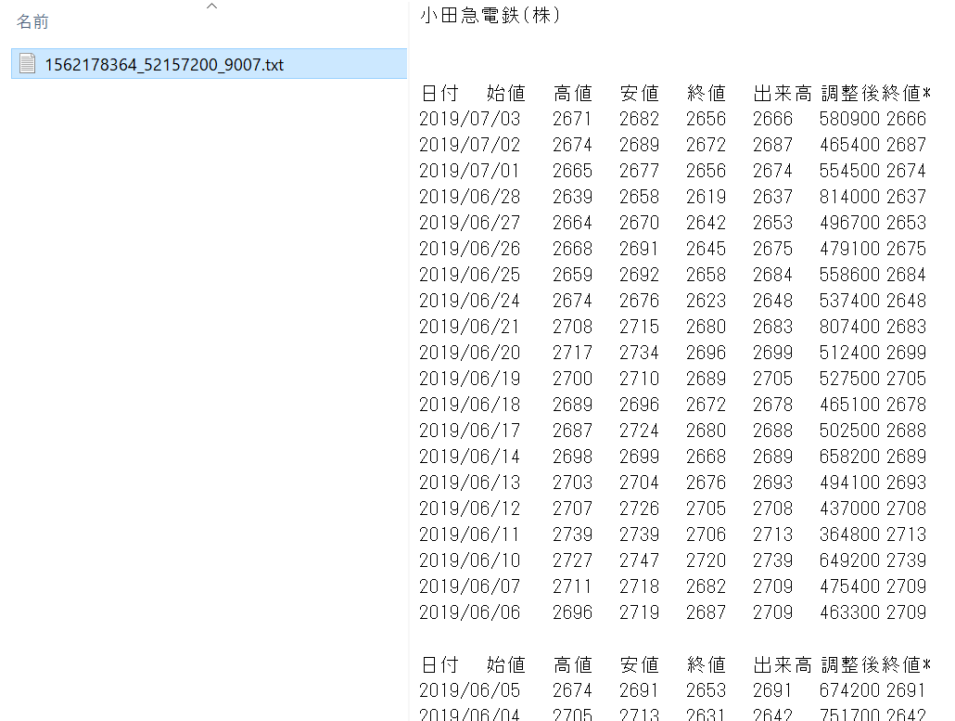

Slide 12
Excelで読み込むかテキストエディタを使って、とにかくCSV化
9007.csvと名付けた

Slide 13
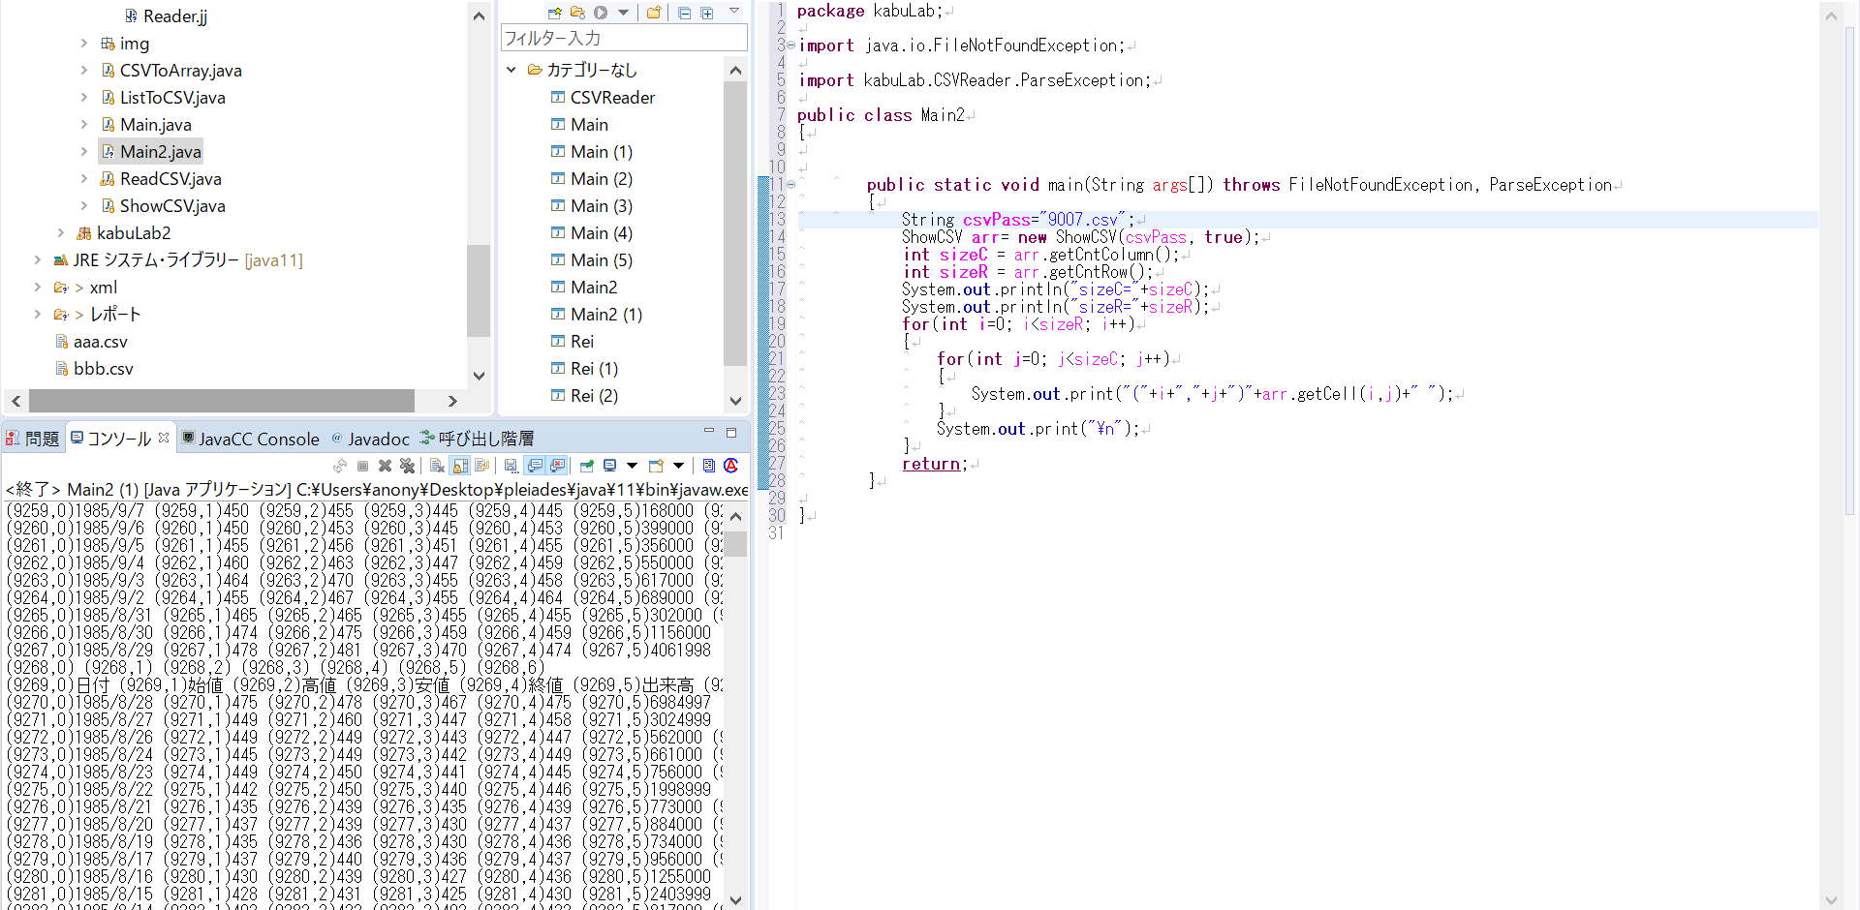

Slide 14
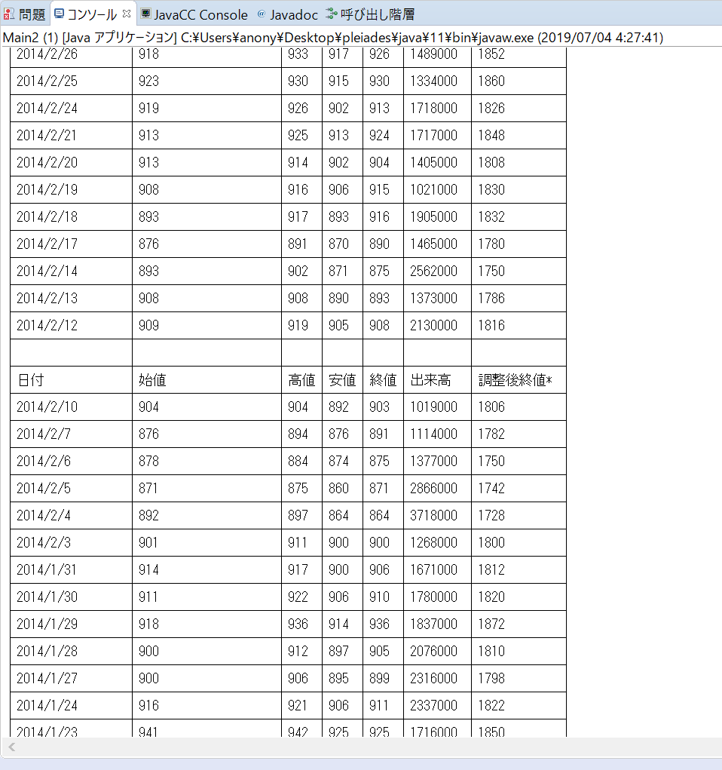
多すぎて、上のほうは消えてしまう・・・
急いでスクショしたけど・・・
僕の反射神経の問題
いずれにせよ正常な読み込みに成功 (ShowCSVクラス)

Slide 15
多すぎて、上のほうは消えてしまう・・・
急いでスクショしたけど・・・
僕の反射神経の問題
いずれにせよ正常な読み込みに成功 (ShowCSVクラス)

Slide 16
次に、トリミング(Cutクラス)

Slide 17
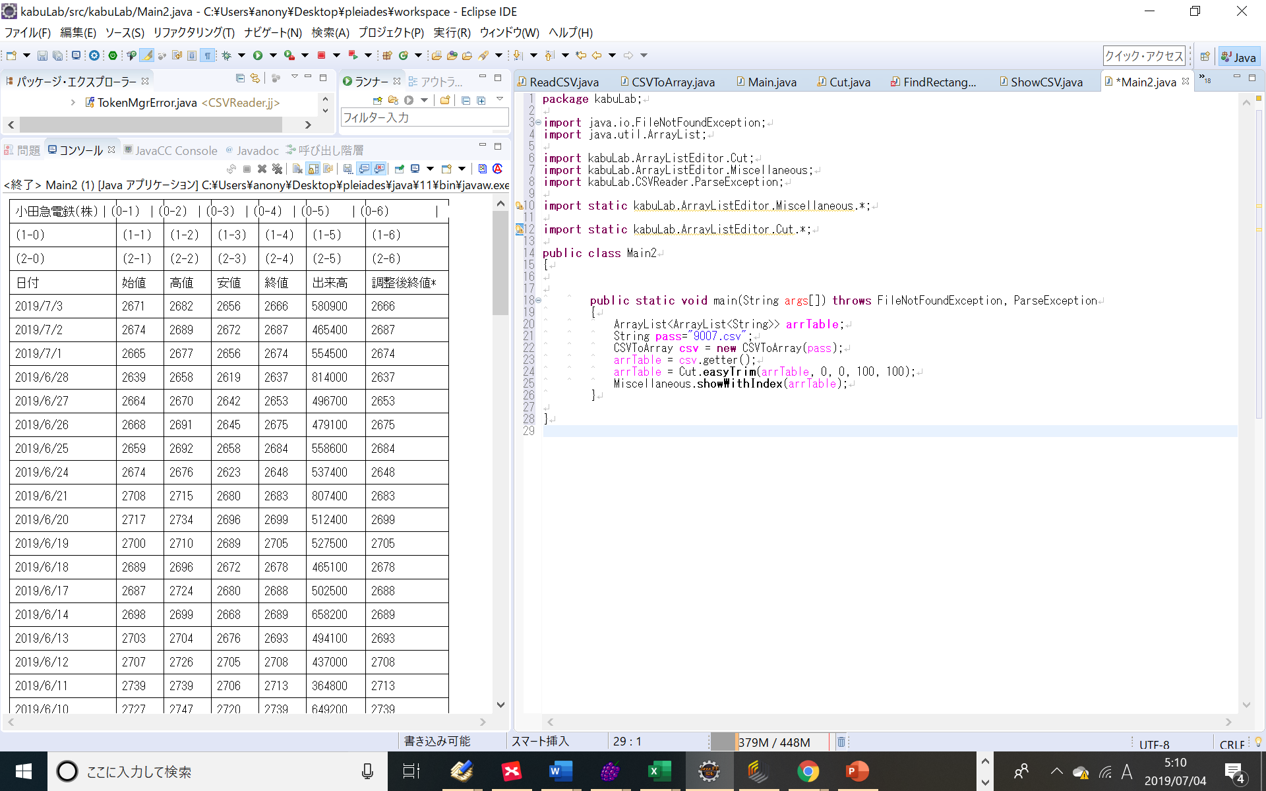
csvを2次元ArrayList ArrayList<ArrayList<String>>へ変換するのは CSVToArrayクラス。
Cutクラス(static imported)のeasyTrim メソッドは、0行0列から(最大)100行100列を取得し、トリミング

Slide 18
Miscellaneous(雑務)クラスのshowWithIndexメソッドは 空白(または正規表現にマッチする)セルを
「(行-列)」形式で書き換えて表示する

Slide 19
日付と株価のセル以外トリミングし、 左上に詰める
なんてことも出来る
Cut.survive
日付と数値のセル･･･正規表現で指定 この程度、将来的には「データ型」として定義しておくべき

Slide 20
日付 →yyyy/mm/dd
→[0-9]+\\/[0-9]+\\/[0-9]+
株価(3桁ごとの区切り無の自然数)
→[0-9]+
あわせて([0-9]+\\/?)+

Slide 21
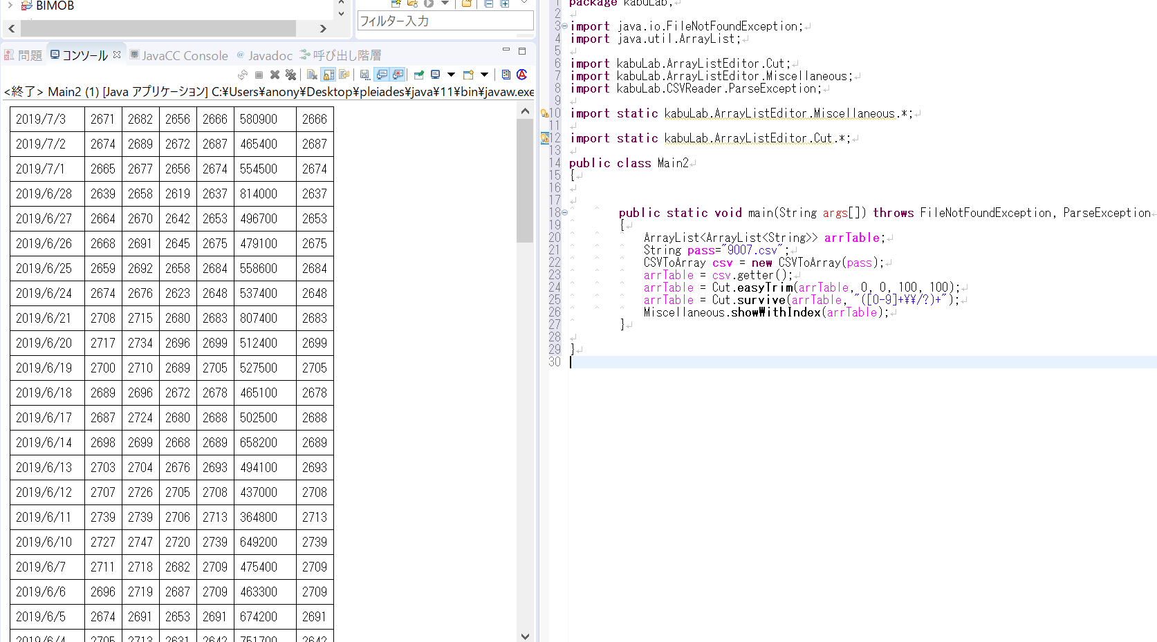

Slide 22
データ連結も簡単！
[Up-Right]Joinerクラスが利用可能
これを使って
①メタデータを加えよう
②他の株価と連結しよう

Slide 23
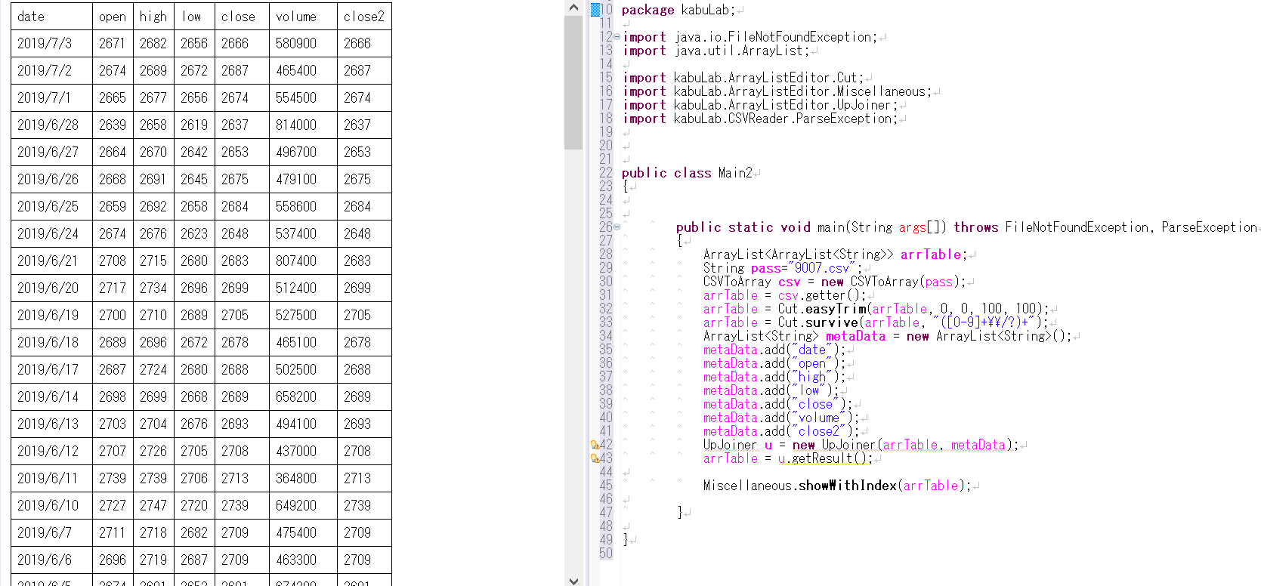
①メタデータは簡単

Slide 24
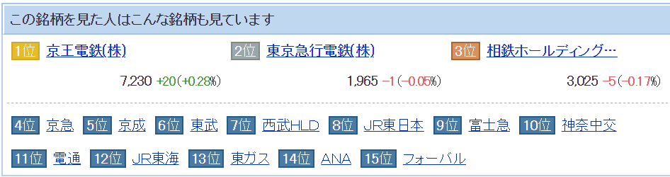
②小田急を見た人が見る他の銘柄は？
→yahooファイナンスの小田急のページに示されてた！
・1~3位は見てみたい
・子会社である神奈中交
・別事業の子会社の競合となり得る東ガスとフォーバル

Slide 25
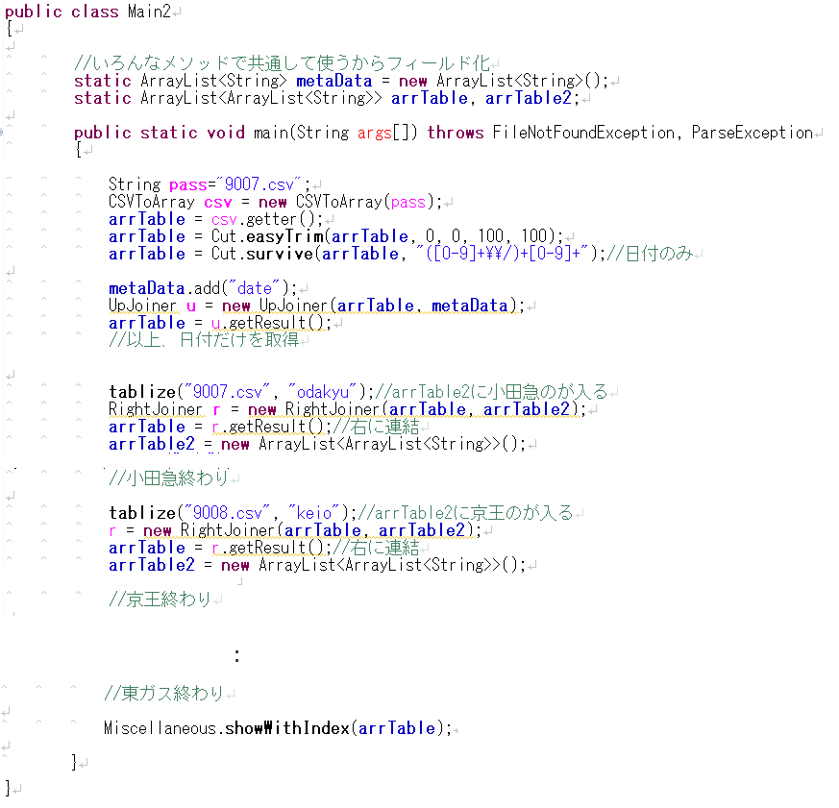
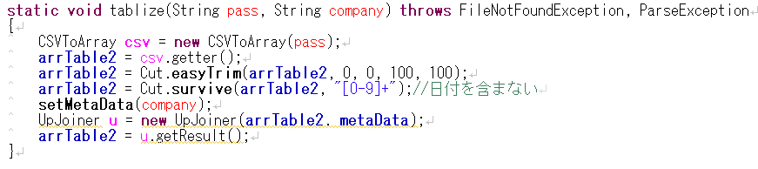
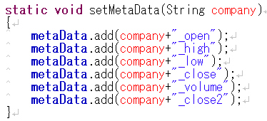
↓最後にmetaDataの初期化を追加

Slide 26
死ぬほど待つと・・・
コンソールに表示されるけど、読みにくい泣
でもtoBeShown.csvに書き込まれている！
そのままrapidminerに入れることができる！
ごめんなさい、正規表現で小数点を想定していなかった (´;ω;｀) →東ガス情報不足

Slide 27
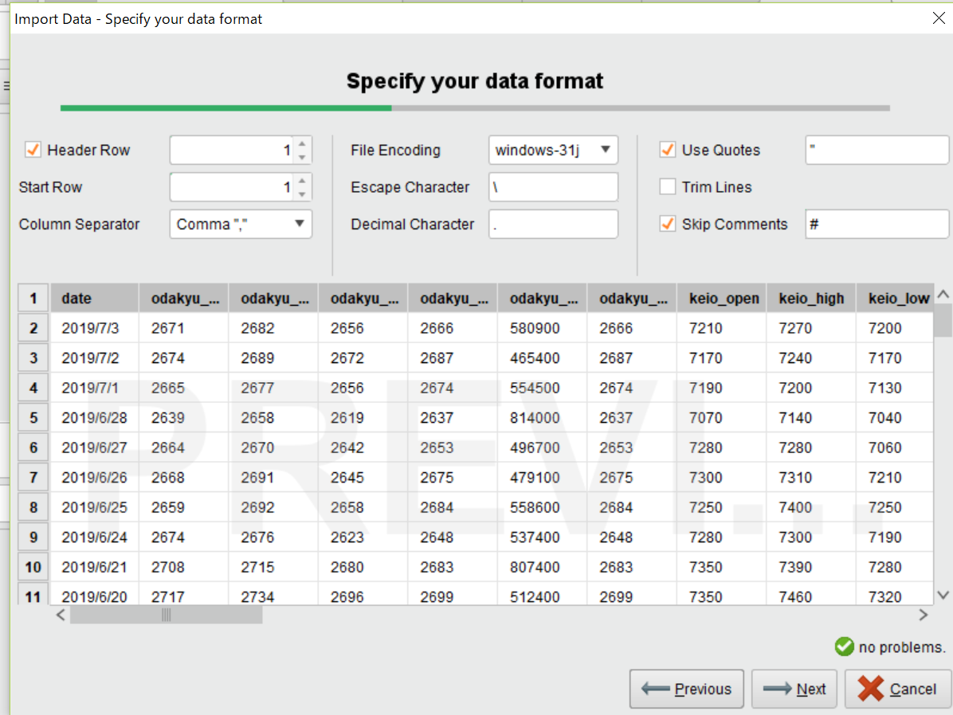
一発で分かって もらえる！

Slide 28
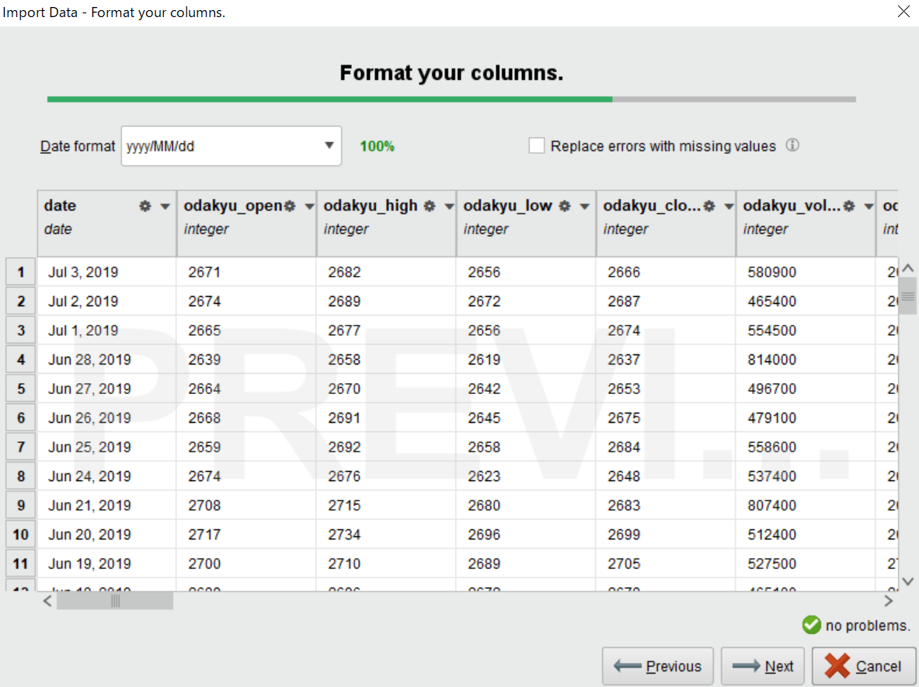
(発見)
日付型は便利！

Slide 29
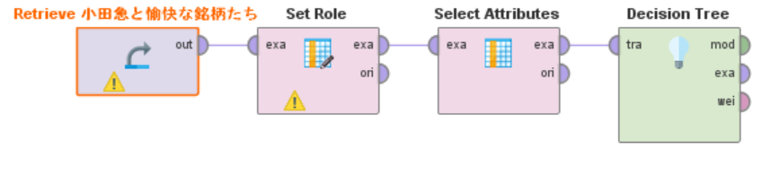
何が欠けていますか？
resポートへの接続

Slide 30
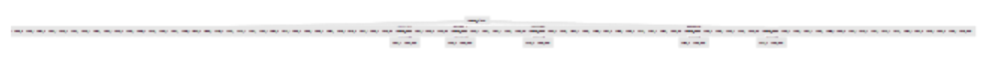

Slide 31
反省と今後
4値平均をとってもほぼ変わらず・・・
今後はDPPPLに日付型を用意したい
(ずらして連結)
現在上野駅(10:16)で、約8000行すべてのデータの分析を開始 (最初の約80倍)。もちろん小数点も受理！ →北千住到着(10:32)で4/7 終了は11:07。batteryは30%以上消費 toBeShown.csvは2MB
[0-9]+(\\.[0-9]+)?
もしかすると時間よりパソコンの充電がやばいかも笑

Slide 32
